Slide 1
Взгляни на мир вокруг!
Он так прекрасен, милый друг!
Шишкина Ольга Александровна
Преподаватель биологии и экологии

Slide 2
В сентябре 2019 учебного года было принято решение организовать проект по выпуску экологической газеты «Мир вокруг нас». Изначально планировалось издание газеты с целью ознакомления обучающихся с важными экологическими датами нашей страны и мира. Но ребят настолько увлекла эта работа, что они не просто освещали соответствующий день календаря, а активно принимали участие в соответствующих событиях. Так в Синичкин день (12 ноября) они изготовили кормушки и разместили их перед зданием техникума. В день Заповедников (11 января) ежегодно организовывали виртуальные экскурсии в Мордовский государственный заповедник им. С.Г. Смидовича. В день домашних животных (30 ноября) предоставляли фотографии со своими питомцами и собирали средства для приюта бездомных животных. Газета заиграла яркими красками. Там появилась, не только интересная информация, но и фото рубрика «Мы в кадре с природой. Ведь мы ее часть». Когда газета стала популярна в студенческой среде нашим студентам пришла в голову новая идея - поделиться своими знаниями о природе с подрастающим поколением. Дошкольники из МАДОУ «Центр развития ребенка – детский сад №6» были рады очередной встречи со студентами. Ребята часто посещали дошколят. Были в роли Дедов Морозов, помогали с уборкой, проводили мастер-класс по созданию броши «Георгиевская ленточка». Выпуски экологических газет тоже оказались детям по душе. Детско-молодежная пресса стала массовым и повсеместным явлением нашей жизни. Дети и подростки нуждаются в периодических изданиях, где сотрудничали бы они сами и где затрагивались бы важные и интересные для них темы. Студенческую газету можно сейчас рассматривать как средство создания настоящего крепкого творческого коллектива, как средство формирования общественного мнения и воспитания. Для активных и любознательных ребят, газета является своеобразным катализатором и генератором идей.

Slide 3
«ЗАЧЕМ Я ЭТО ДЕЛАЮ»
Есть осознанная проблема: Недостаточный уровень экологического
просвещения и культуры в обществе
Решаем поставленную задачу: Организуем выпуск экологических газет «Мир вокруг нас»
Реализуем инициативу детей: Вовлекаем студентов в процесс поиска, анализа и синтеза информации

Slide 4
«ЧТО Я ДЕЛАЮ»
Этапы реализации: 2019-2024
Было/стало: Организация кружковой работы, выпуск экологической газеты
Мероприятия/дорожная карта: фотовыставки, участие в экологических мероприятиях разного уровня
Где представлена практика? ГБПОУ РМ «СТЭиЭТ им.А.И.Полежаева», МАДОУ «Центр развития ребенка – детский сад №6»

Slide 5
ВЫВОДЫ: отвечаем на вопрос «ЧТО ИЗМЕНИЛОСЬ (во мне, в детях)?»
КАКИЕ РЕЗУЛЬТАТЫ?
Повышение уровня экологической культуры обучающихся
Что я делаю не так, как другие?
Организовываю связь экологического образования на разных уровнях возрастного развития
ЧТО ИЗМЕНИЛОСЬ? Ценностное отношение к объектам природы

Slide 6
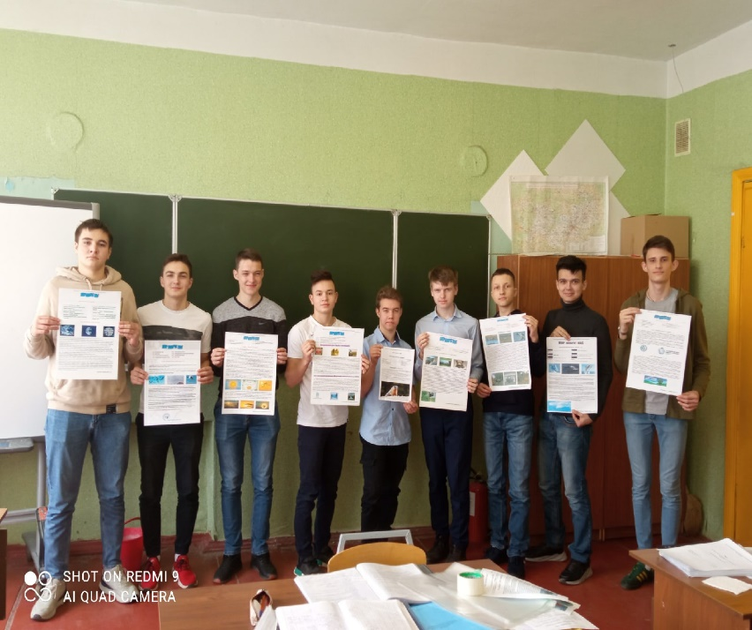
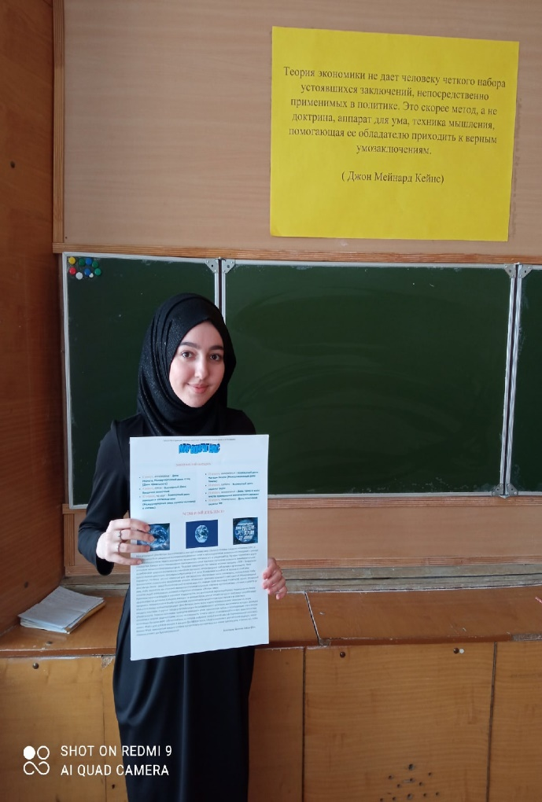
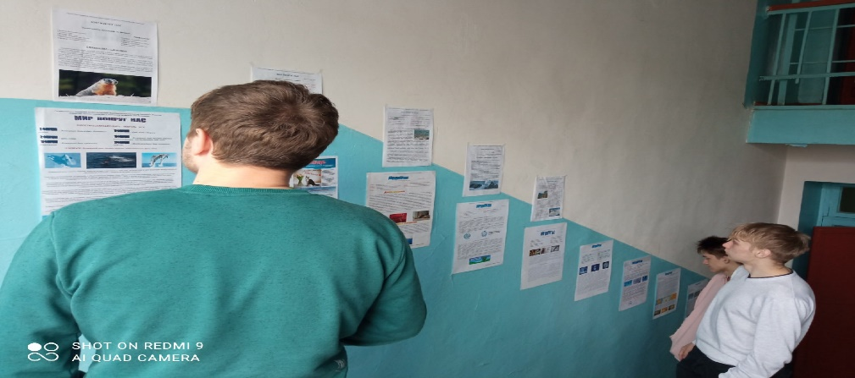
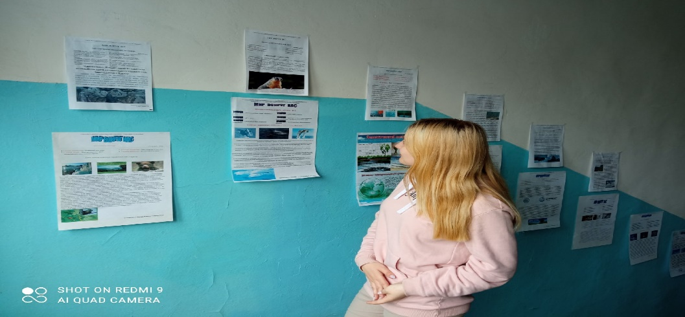

Slide 7
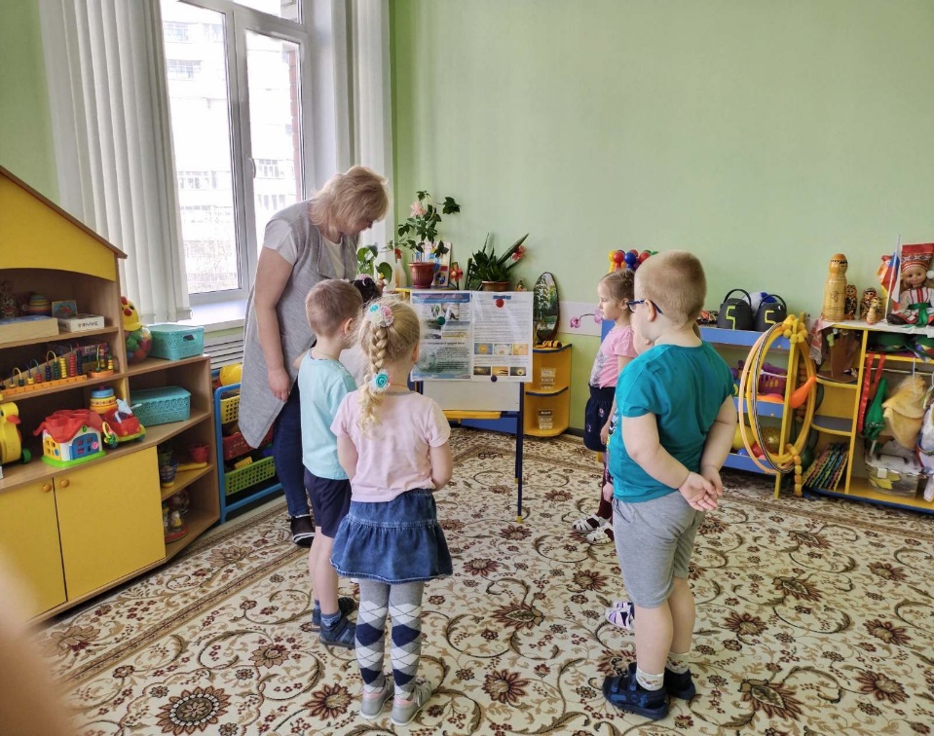
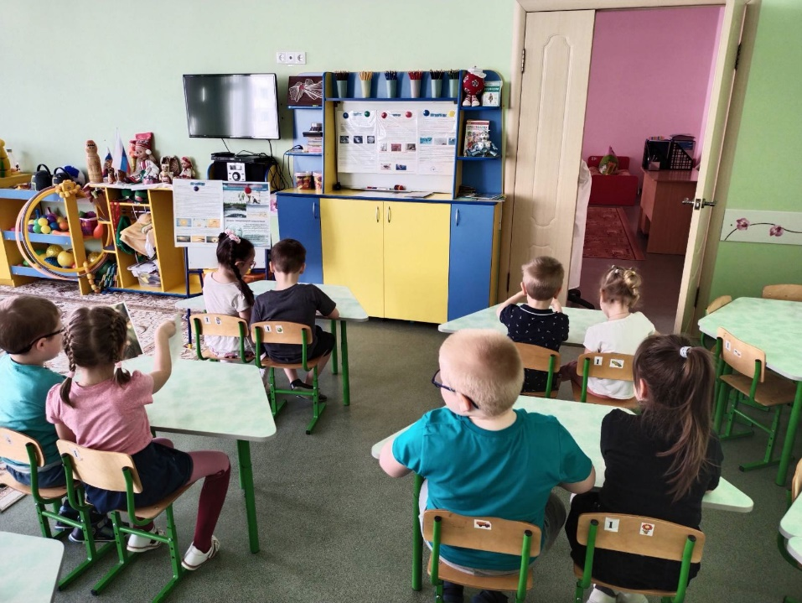
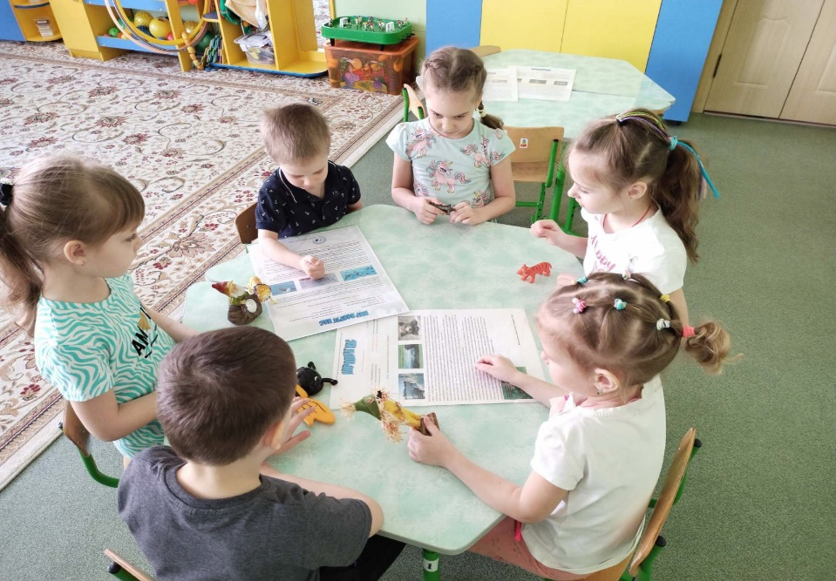
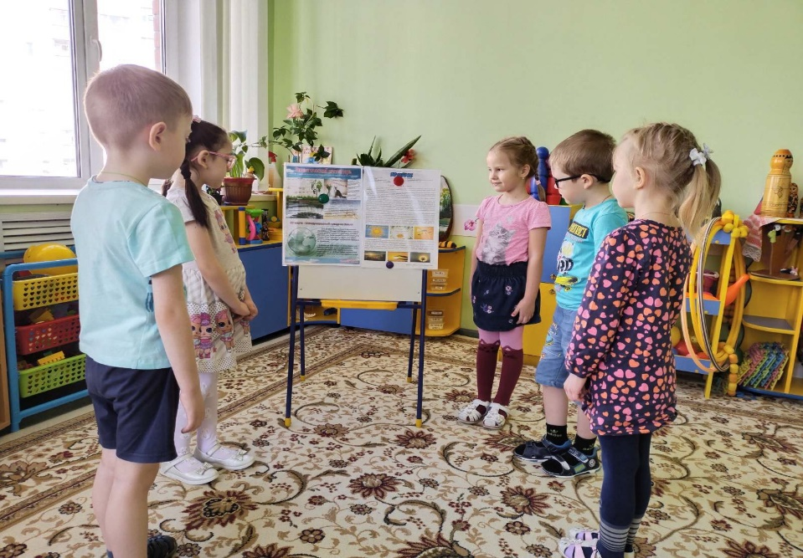

Slide 8
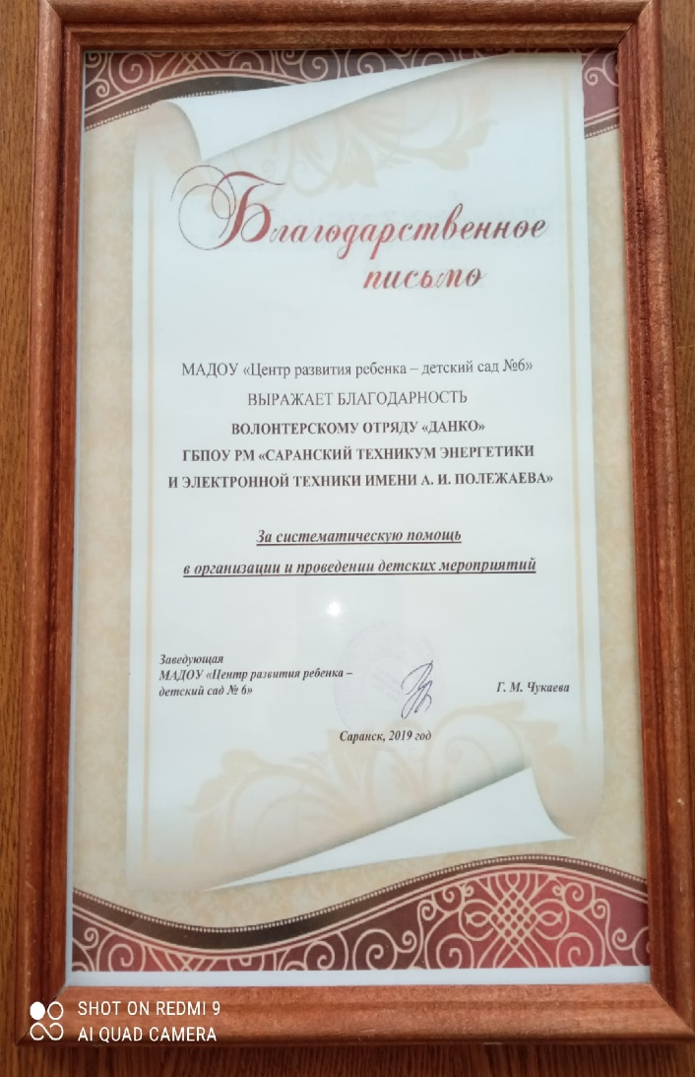
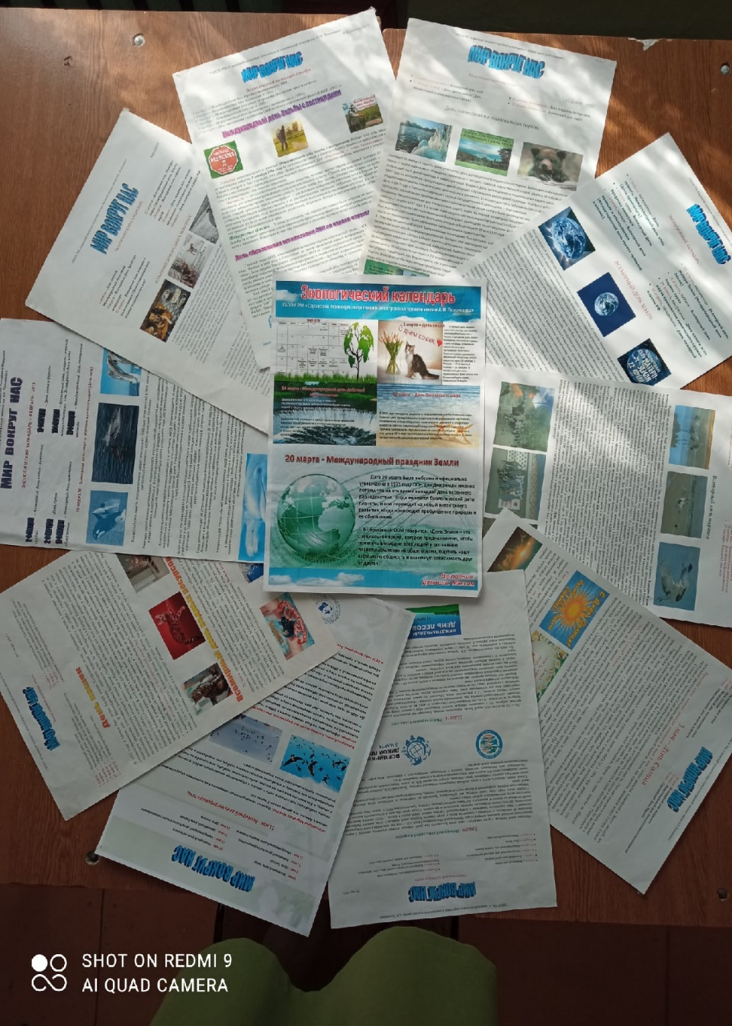

Slide 9
ЦИФРЫ
1 500
студентов за 5 лет ознакомлены с номерами экологических газет
300
студентов ежегодно знакомятся с выставкой
60
дошкольников ежегодно вовлекается в проект
50
первокурсников
ежегодно вовлекается в проект
30
номеров газеты выпущено за 2019 – 2024 гг.

